Slide 1
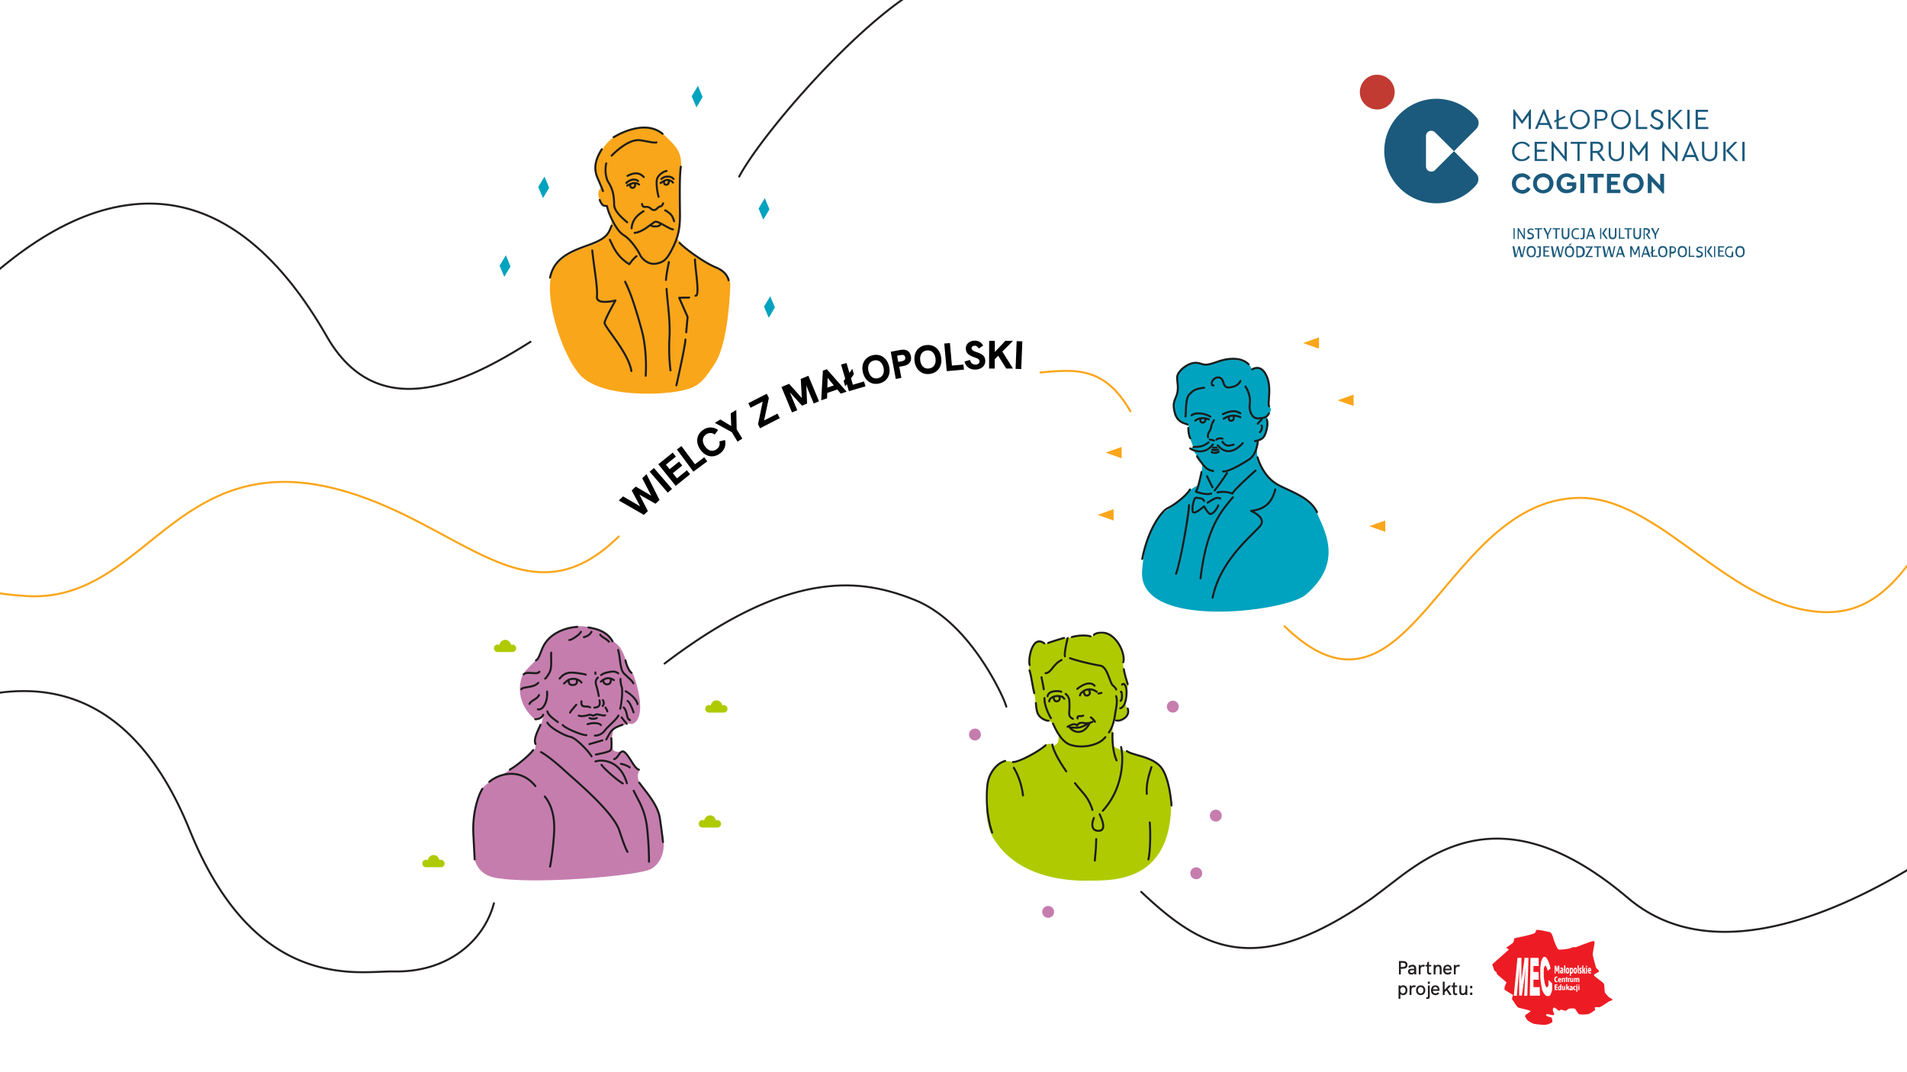


Slide 2
NASZE GÓRSKIE DOŚWIADCZENIA:
Kto z klasy lubi góry?
A może ktoś zechce podzielić się wspomnieniem z wycieczki w Tatry?
^{ZOFIA RADWAŃSKA-PARYSKA}
¹⁹⁰¹⁻²⁰⁰¹

Slide 3
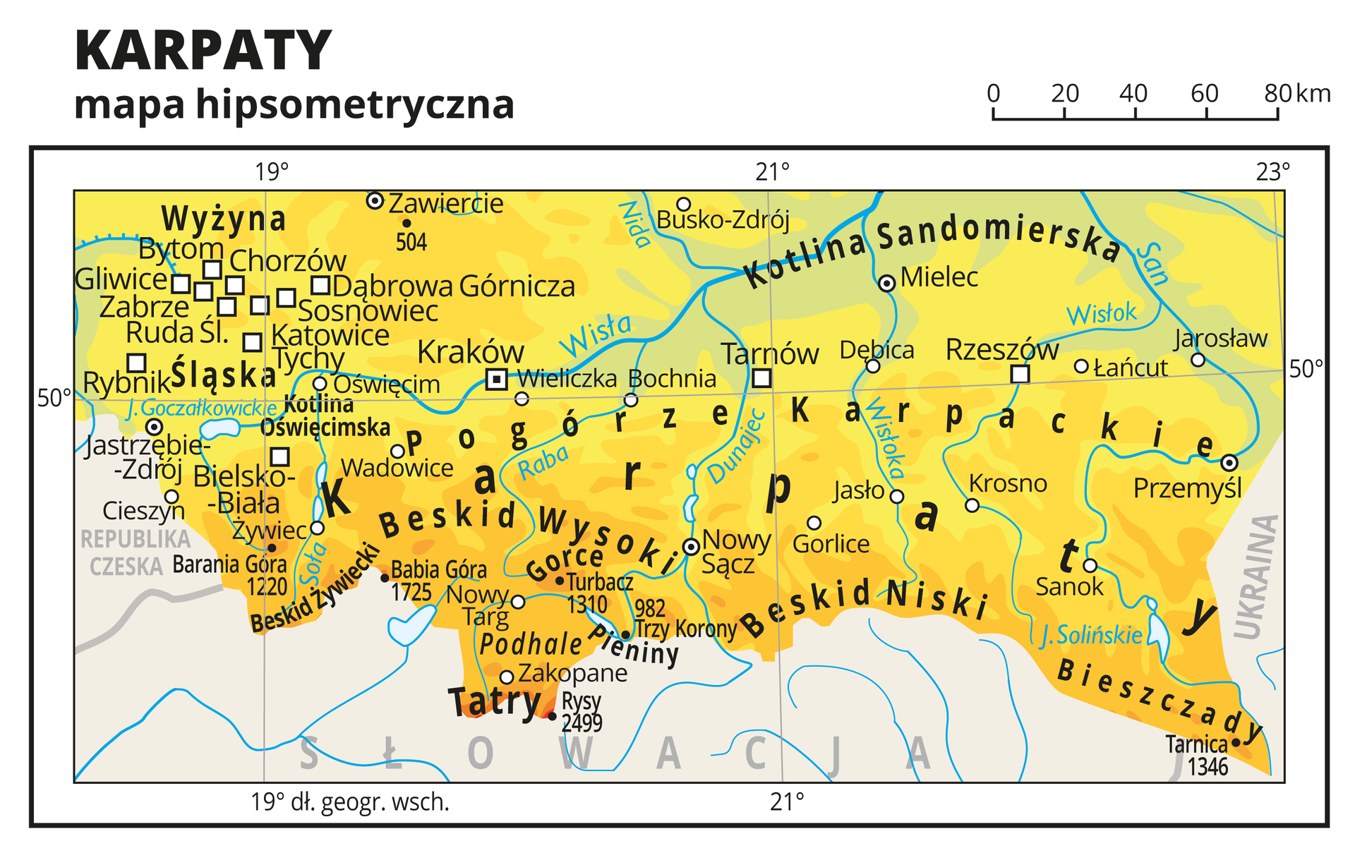
Karpaty,
a w nich Tatry
https://zpe.gov.pl/a/karpaty-zewnetrzne---beskidy-i-pogorze-karpackie/DrFxBPEy0
źródło

Slide 4
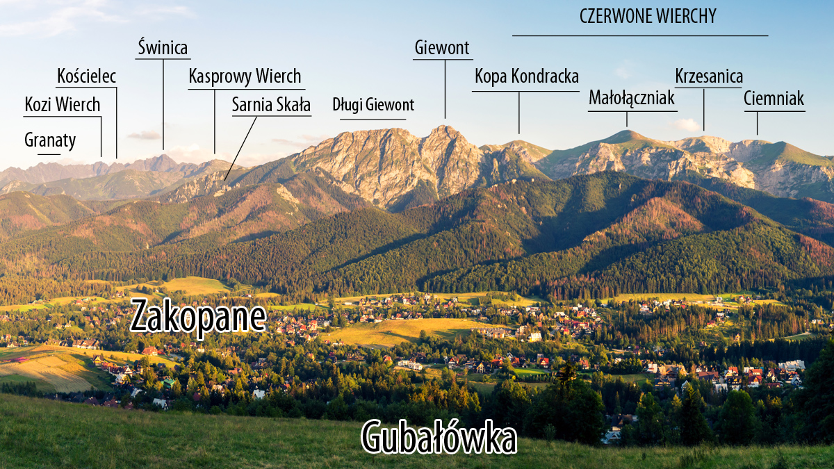
https://portaltatrzanski.pl/wiedza/panoramy/
źródło

Slide 5
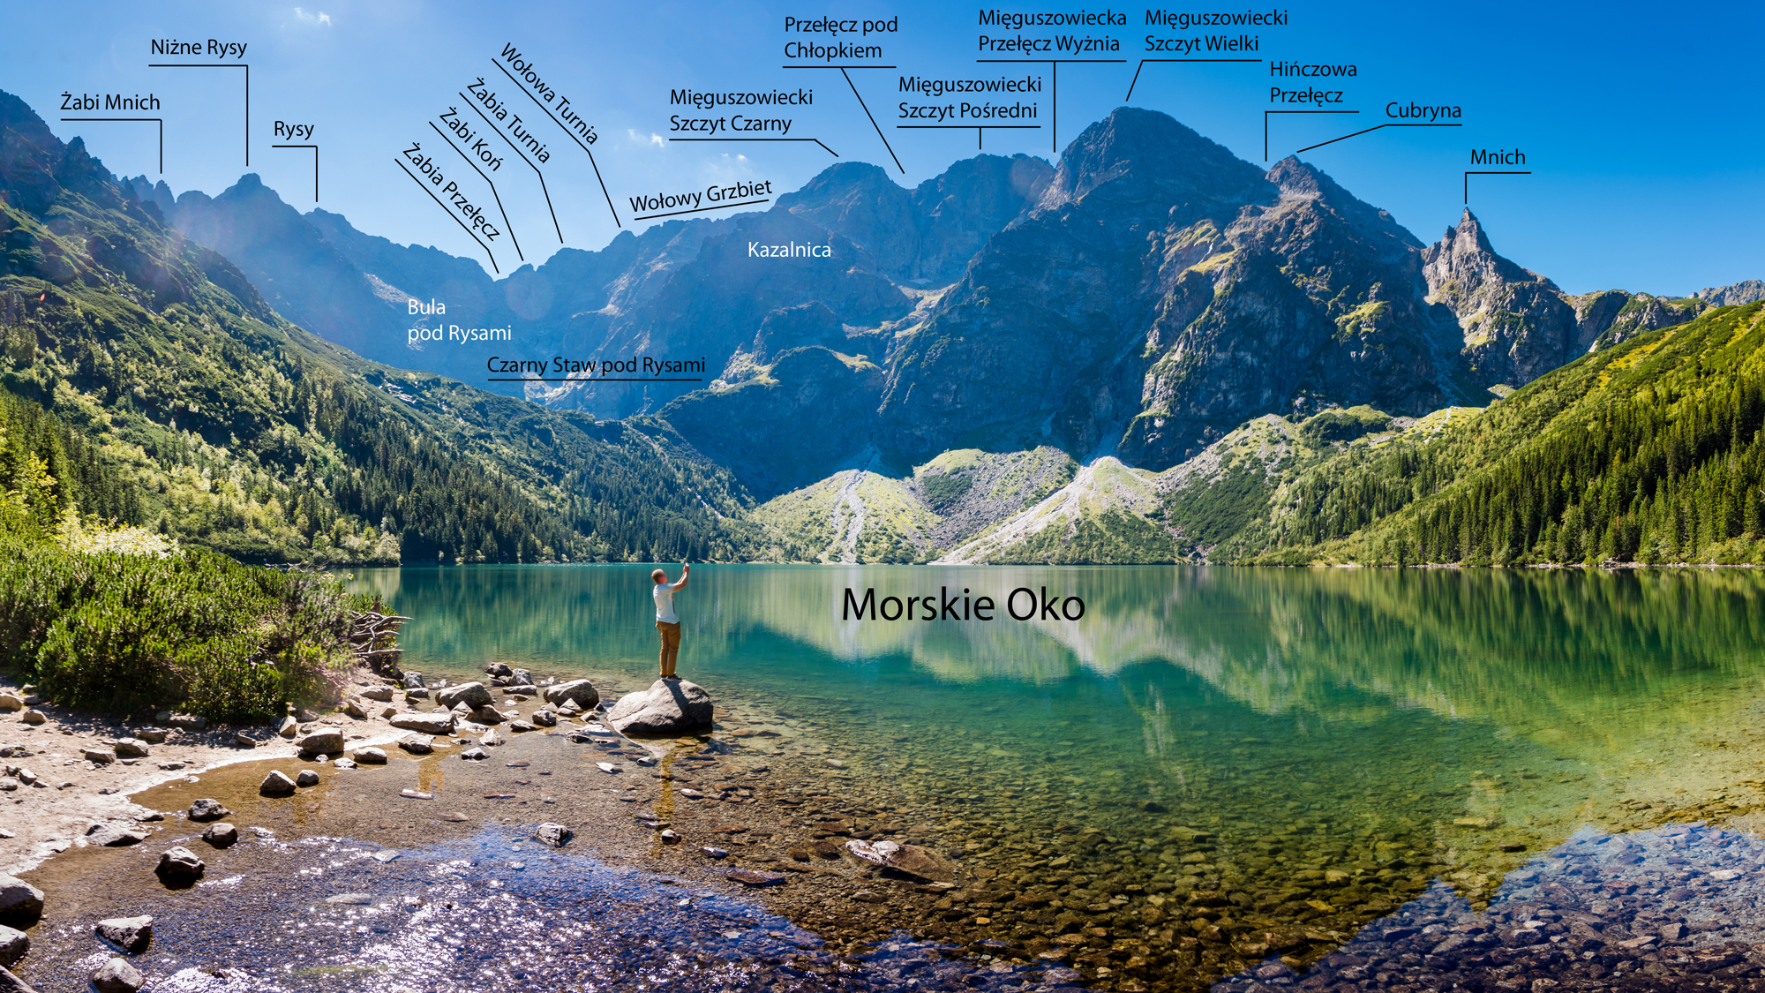
https://portaltatrzanski.pl/wiedza/panoramy/panorama-znad-morskiego-oka,468
źródło

Slide 6
PRACA W ZESPOŁACH:
ŻEBY WIDZIEĆ, TRZEBA WIEDZIEĆ!
Jak należy przygotować się do wycieczki górskiej pod względem merytorycznym i jaki cel poznawczy sobie wyznaczyć?

Slide 7
Zofia Radwańska-Paryska
– całe stuletnie życie dedykowane górom
urodziła się w Warszawie (1901)
na pomaturalnej wycieczce w Tatry zakochała się w górach i odwiedzała je corocznie
w 1938 r. zamieszkała w Zakopanem i do końca życia pracowała w górach i dla gór
Fot. ze zbiorów Tatrzańskiego Parku Narodowego
źródło

Slide 8
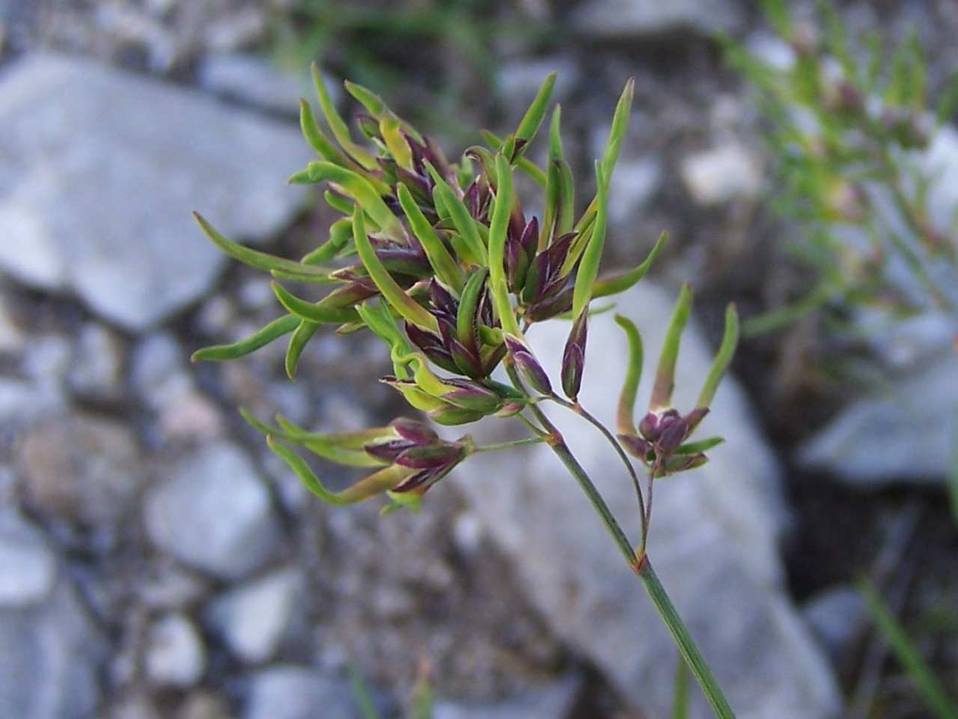
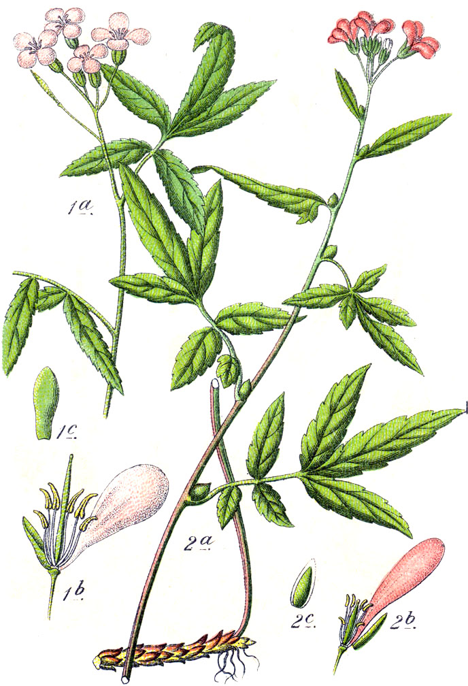
Praca doktorska z 1933 r.: Żyworodność roślin w Polsce
Żyworodna roślina – wiechlina alpejska występująca w Tatrach
Żyworodna roślina – żywiec bulwkowaty
https://pl.wikipedia.org/wiki/%C5%BBywiec_cebulkowy https://pl.wikipedia.org/wiki/Rośliny_żyworodne#/media/Plik:Poa_alpina_a2.jpg
źródło

Slide 9
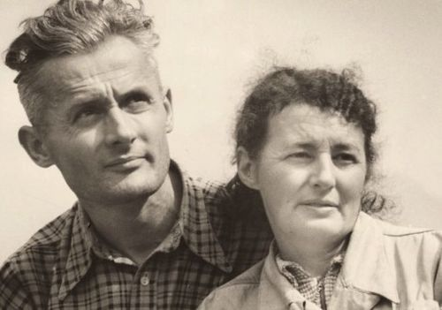
Nam we dwoje lepiej
W myśl zasady, że szczęściem jest, gdy małżeństwo nie patrzy na siebie, ale w jednym kierunku, państwo Paryscy byli wspaniałą parą.
https://www.portalgorski.pl/artykuly/ludzie-gor/1797-zofia-radwnska-paryska-pierwsza-kobieta-ratownik-topr
źródło

Slide 10
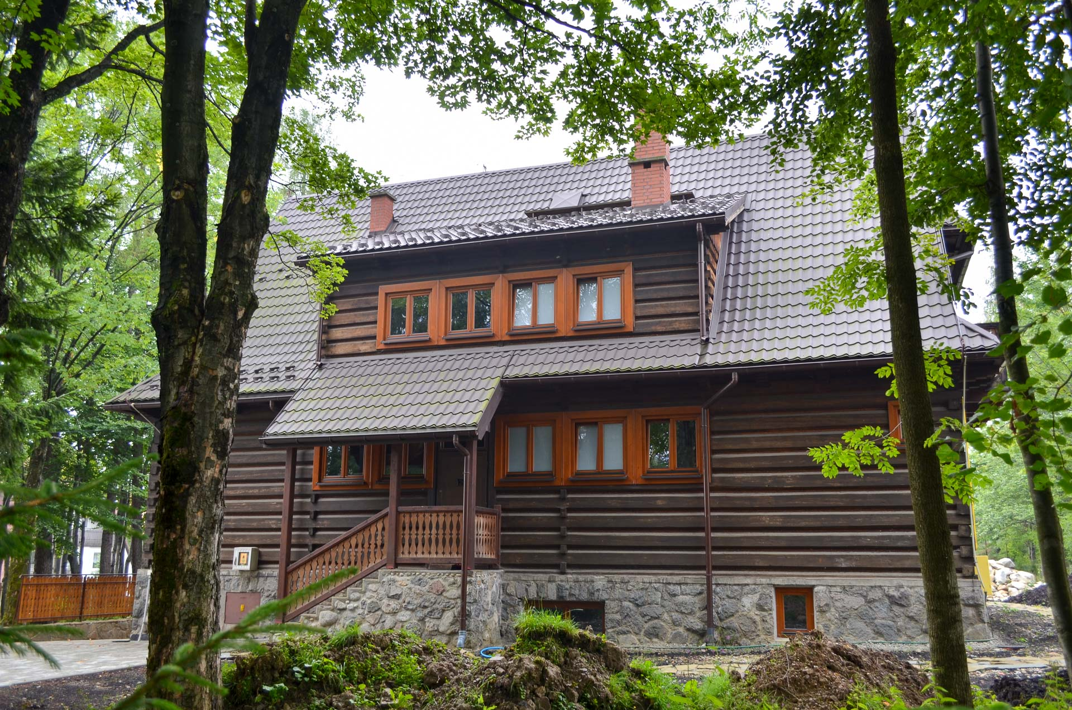
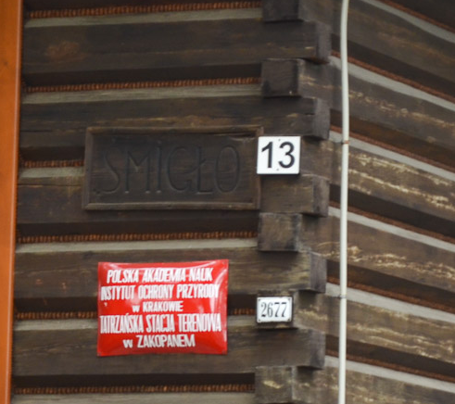
Tatrzańska Stacja Naukowa
https://i-tatry.pl/tatrzanska-stacja-terenowa-zakladu-ochrony-przyrody/
źródło

Slide 11
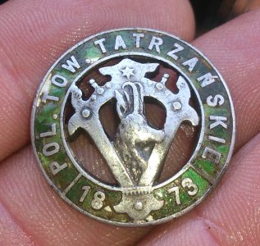
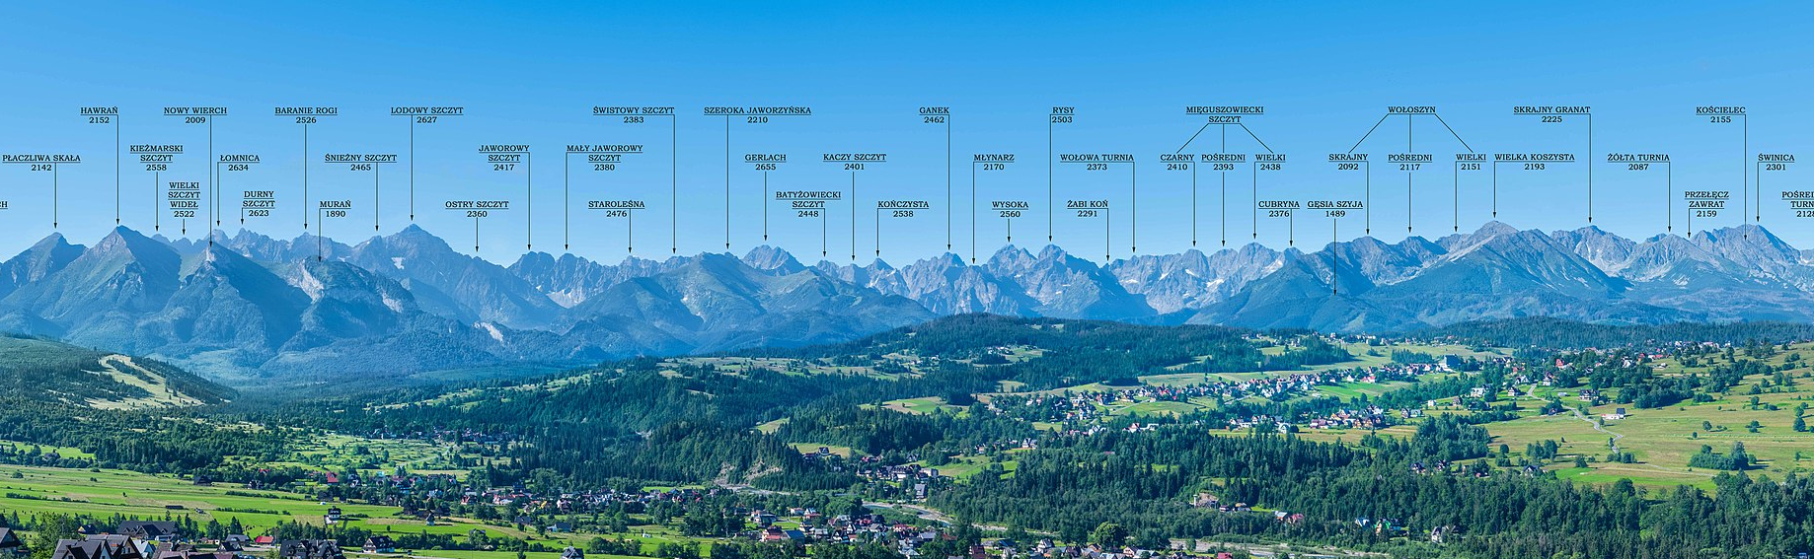
POLSKIE TOWARZYSTWO TATRZAŃSKIE
w 1950 r. przekształcone
w POLSKIE TOWARZYSTWO TURYSTYCZNO-KRAJOZNAWCZE
https://pl.m.wikipedia.org/wiki/Plik:Czarna_Góra_-_panorama_z_opisem_szczytów.jpg
https://archiwum.allegro.pl/oferta/odznaka-polskie-tow-tatrzanskie-1873r-i6263042508.html
źródło

Slide 12
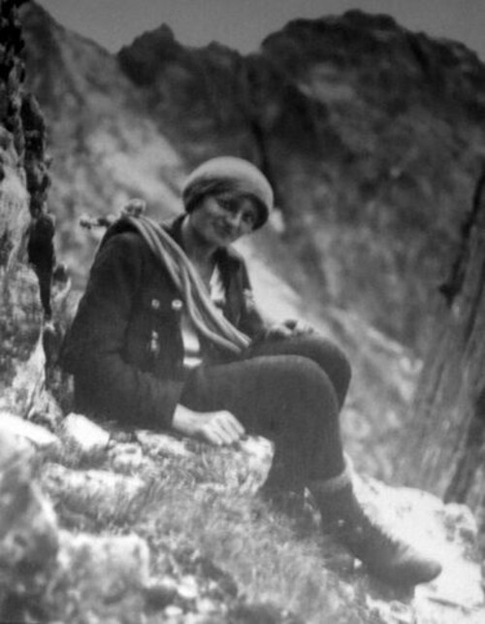
TOPR
TATRZAŃSKIE OCHOTNICZE POGOTOWIE RATUNKOWE
W 1945 r. złożyła (niezmienne od 1909 r.) przyrzeczenie:
„Ja niżej podpisany (…) w obecności Naczelnika Straży Ratunkowej w.p.(…) oraz świadka w.p.(…) dobrowolnie przyrzekam pod słowem honoru, że póki zdrów jestem,
na każde wezwanie Naczelnika lub jego Zastępcy – bez względu na porę roku, dnia i stan pogody – stawie się w oznaczonym miejscu i godzinie odpowiednio na wyprawę zaopatrzony i udam się w góry według marszruty i wskazań Naczelnika lub jego Zastępcy w celu poszukiwań zaginionego i niesienia mu pomocy. Postanowienia statutu Pogotowia i regulaminu dla członków czynnych będę wykonywał ściśle, jak również rozkazy Naczelnika, jego Zastępcy i Kierowników Oddziałów. Obowiązki swe pełnił będę sumiennie i gorliwie, pamiętając, że od mego postępowania zależnem być może życie ludzkie. W zupełnej świadomości przyjętych na się trudnych obowiązków i na znak dobrej swej woli powyższe przyrzeczenie przez podanie ręki Naczelnikowi potwierdzam”.
Pani Zofia była pierwszą kobietą-ratownikiem TOPR
https://www.portalgorski.pl/artykuly/ludzie-gor/1797-zofia-radwnska-paryska-pierwsza-kobieta-ratownik-topr
źródło

Slide 13
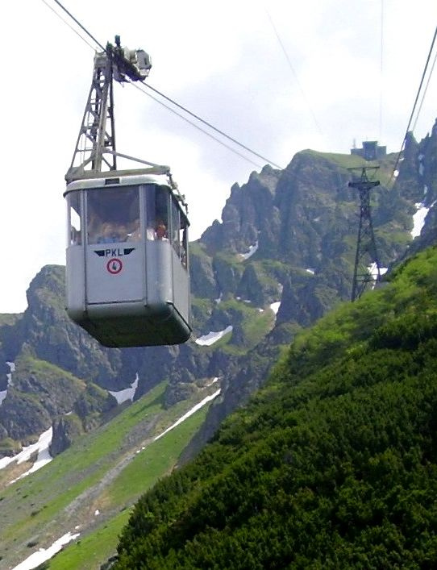
Kolejka linowa na Kasprowy Wierch
ZASTANÓW SIĘ:
Czy byłbyś za budową kolejki linowej w Krakowie z Błoń na Kopiec Kościuszki?
https://pl.wikipedia.org/wiki/Kolej_linowa_na_Kasprowy_Wierch#/media/Plik:Kolejka_linowa_na_kasprowy_wierch.jpg
źródło

Slide 14



NIEKTÓRE Z PUBLIKACJI
Zofii Radwańskiej-Paryskiej
https://kroliczajama.pl/36893-zofia-radwanska-paryska-o-rosliny-tatrzanskie.
https://kroliczajama.pl/13615-zofia-radwanska-paryska-o-slownik-gwarowy-goralskich-nazw-roslin-z-tatr-i-podtat.
https://tezeusz.pl/mozaika-tatrzanska-zofia-radwanska-paryska.
źródło

Slide 15



NIEKTÓRE Z PUBLIKACJI
Zofii Radwańskiej-Paryskiej
https://humanitas.pl/antykwariat/rosliny-tatrzanskie-atlas-zofia-radwanska-paryska.html.
https://tezeusz.pl/zielony-swiat-tatr-zofia-radwanska-paryska-1
https://www.bnpparibas.pl/patronki/patronka/zofia-radwanska-paryska.
źródło

Slide 16
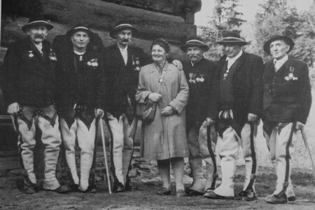

Góralscy weterani przewodnictwa
(wśród nich Zofia Radwańska-Paryska) na spotkaniu ze wspomnieniami
https://www.tatry-przewodnik.com.pl/blog/?przewodnictwo-tatrzanskie
źródło

Slide 17
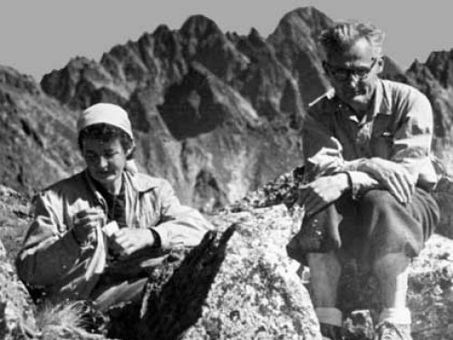
Wśród górskiej przyrody
Wielu wybitnych uczonych, którzy zmuszeni są do długiej pracy z książką lub komputerem, tym bardziej kocha przyrodę.
Dla Zofii i Witolda Paryskich praca naukowa polegała na łączeniu obserwacji w terenie z czytaniem książek.
http://www.nyka.home.pl/glos_sen/pl/200104.htm.
źródło

Slide 18




OPUS VITAE Zofii i Witolda Paryskich
Dziełem ich życia była Encyklopedia Tatrzańska, wydawana kilkakrotnie i rozszerzona jako Wielka Encyklopedia Tatrzańska.
https://lubimyczytac.pl/autor/45855/zofia-radwanska-paryska https://antykwariat-filar.pl/sklep/wielka-encyklopedia-tatrzanska/ https://nakanapie.pl/autorzy/zofia-radwanska-paryska
https://krakowczyta.pl/586580/Wielka+encyklopedia+tatrza%C5%84ska
źródło

Slide 19
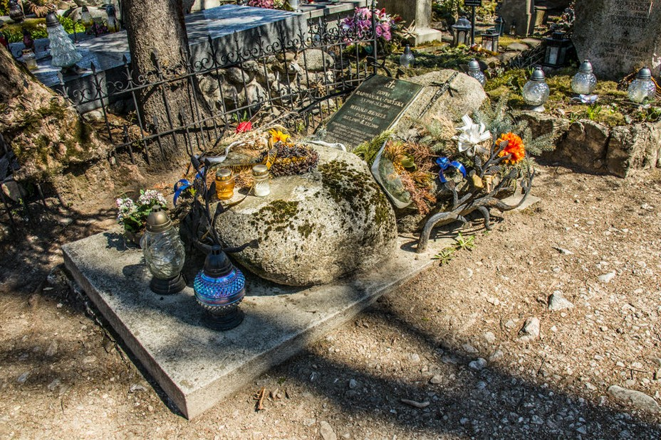
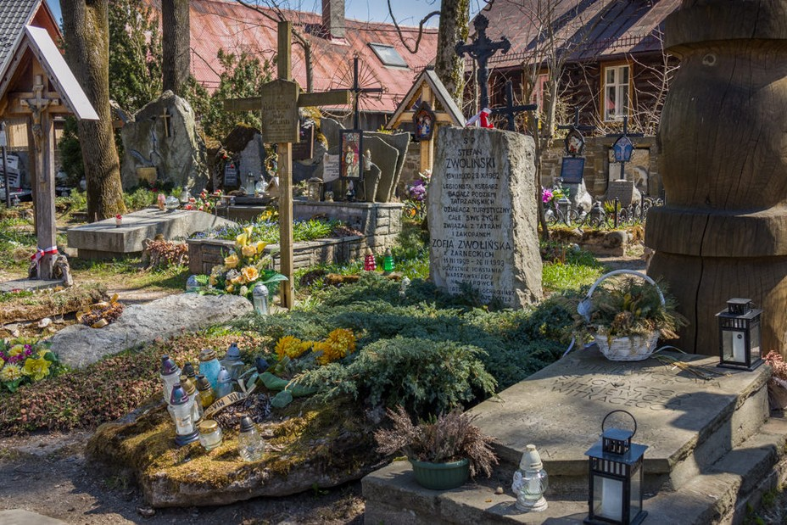
Pęksowy Brzyzek w Zakopanem
– jeden z najsławniejszych polskich cmentarzy
Spoczywa tu wielu zasłużonych dla Zakopanego i Tatr: olimpijczyk Stanisław Marusarz (1913-1993), założyciel TOPR Mariusz Zaruski (1867-1941), pisarz Kornel Makuszyński (1884-1953), pisarz Władysław Orkan (1875-1930), gawędziarz Jan Krzeptowski-Sabała (1809-1894), historyk i kurier Wacław Felczak (1916-1993) i inni…
Grób Zofii i Witolda Paryskich
https://www.tatry-przewodnik.com.pl/blog/?stary-cmentarz-w-zakopanem
źródło

Slide 20
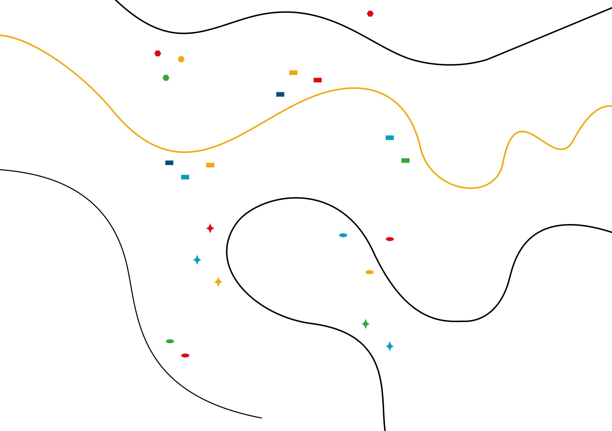

Slide 21
Pisemne zadanie domowe dla chętnych:
Przy pomocy mapy geograficznej polskich Karpat wytycz trasę dwudniowej wycieczki pieszej. Uwzględnij, gdzie będzie nocleg na trasie. Weź pod uwagę, jaką odległość i różnice wysokości można pokonać każdego dnia.
Wypracowanie zamknij w stu wyrazach. Można dołączyć mapkę z wytyczonym szlakiem.

